Slide 1
Neurociencias
Estefania Cardona Angel
Eduard Alexander Córdoba Gualmatán
María Isabel Franco Rico
Kitty Vanessa Ortega Romero

Slide 2
01
Esquizofrenia

Slide 3
Es un síndrome, que basicamente es un patrón fragmentado del pensamiento.

Slide 4
Muchos síntomas asociados
Diferentes pacientes – Diferentes síntomas

Slide 5
¿Cómo podemos clasificar los síntomas?
Positivos
Sicóticos
Negativos
Pierden interés, emociones negativas o la perdida de procesos normales
Cognitivos
Afectan la memoria, el aprendizaje, el entendimeinto

Slide 6
Síntomas
Positivos
Negativos
Cognitivos
Alucinaciones
Deluciones
Habla desorganizada
Comportamiento desorganizado
Comportamiento catatónico
Efecto plano
Alogía
Aprosexia
Son muy sutiles y difíciles de determinar

Slide 7
Cuadro clínico
Activa
01
02
Prodromal

Slide 8
Cuadro clínico
Residual
01
03
Prodromal

Slide 9
Diagnóstico (DSM – V)
Tienen que tener dos de las siguientes:
Delusiones
Aluciniaciones
Habla desorganizada
Comportamiento catatonico
Cualquiera de los síntomas negativos
Tienen que estar presentes al menos por 6 meses.
No pueden estar atribuídas a otras afecciones

Slide 10

No se conoce la causa

Slide 11
Posibles causas
Incremento en la dopamina
Base genética
Norepinefrina, serotonina, GABA
Infección prenatal o desordenes autoinmunes

Slide 12
Epidemiología
Hombres
Mujeres
24 -25
>
28-29
Menos severa

Slide 13
21 millones
Personas en el mundo

Slide 14
Tratamiento
Antisicóticos
Ayudas
Efectivos
Costosos
Muchos efectos secundarios
Terapia
Medicina
Sicofarmacología
Difícil

Slide 15
02
Antisicóticos

Slide 16

Dopamina

Slide 17





Mesocortical
Nigroestriatal
Tuberoinfundibilar
Mesolímbica

Slide 18
Primera generación (típicos)
D1
D2
D3
D4
D5
Segunda generación (atípicos)
Notes:
https://www.youtube.com/watch?v=nKkIh1B2Js8

Slide 19
Mesocortical
Nigroestriatal
Tuberoinfundibilar
Mesolímbica

Slide 20
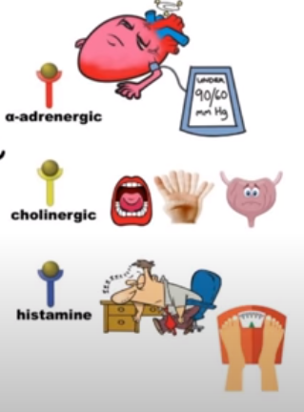
Alta potencia
Baja potencia
Chlorpromazine
Haloperidol
Fluohenazine
Prochlorperazine
Trifluperazine

Slide 21
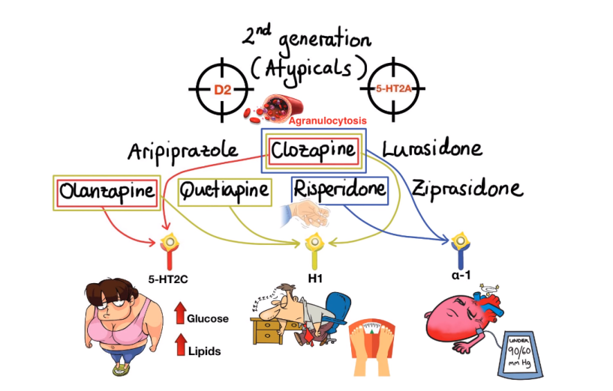
Notes:
https://www.youtube.com/watch?v=wCtC3LN2Vfc

Slide 22
THANKS!
Do you have any questions?
youremail@freepik.com
+91 620 421 838
yourcompany.com
Please keep this slide for attribution

